Slide 1
Развитие критического мышления и познавательной активности учащихся на уроках английского языка
Жильцова Наталья Николаевна,
учитель английского языка
МБОУ «Школа №73»

Slide 2
«Ни один наставник не должен забывать, что его главнейшая обязанность состоит в приучении воспитанников к умственному труду, и что эта обязанность более важна, нежели передача самого предмета»
К.Д. Ушинский

Slide 3
основные этапы
Вызов
Осмысление
Рефлексия
Цель методов критического мышления:
- научить учащихся работать с информацией;
- научить мыслить критически;
- формировать собственное мнение;
- принимать взвешенные решения;
- уметь отстаивать свою позицию.

Slide 4
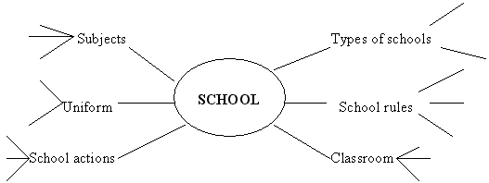
Принципы развития критического мышления
«Кластер»-составление ассоциаций по теме в виде грозди.

Slide 7
КОНЦЕПТУАЛЬНОЕ КОЛЕСО
Love
Enjoy
To be fond of
Like
To be keen on
Get pleasure with
Prefer

Slide 8
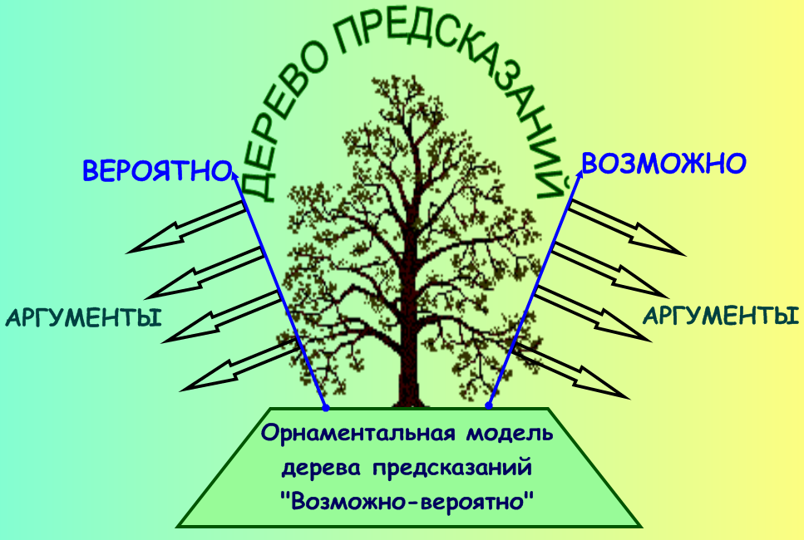
Предполагай и аргументируй!
ТЕМА

Slide 9
«ИНСЕРТ» - интерактивная система маркировки для эффективного чтения и думания
Чтение текста с пометками:
+ я это знал,
- я этого не знал,
! это меня удивило
? хотел бы узнать подробнее.
Заполнение таблицы (выписываются основные положения из текста)
+ | - | ! | ?

Slide 10
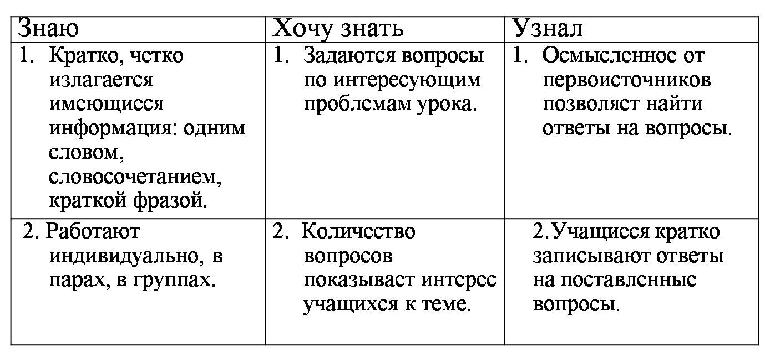
KNOW-WANT TO KNOW-HAVE KNOWN

Slide 11
«ТОНКИЕ» И «ТОЛСТЫЕ» ВОПРОСЫ
“Thin” questions | “Thick” questions
Who …? What … ? When … ? Where … ? Was it … ? What was the name …? Are you agree that … ? etc. | Why … ? Explain why … ? Why do you think that … ? Was his/her choice right or wrong to your mind? What is the most important idea of the story? What is the difference between … ? If you were … would you … ? etc.

Slide 12
ЧТЕНИЕ С ОСТАНОВКАМИ
Text: I’m a famous ballet-dancer. I work at the Bolshoy Theatre. My working day starts at 5 a.m. Two hours I spend in front of the mirror doing special dancing exercises. Then I go to the theatre for the rehearsal. A lot of admirers usually meet me at the theatre. They ask me to give my sign.
Teacher: - Stop reading and answer my questions:
Is it difficult to get up early?
Is there in the group who usually gets up at 6 o’clock, does morning exercises, takes a cold shower and runs at the stadium?
Text: It is interesting to work at the theatre. I like to feel its spirit, to dance. We usually travel a lot and practically everywhere we meet people who love ballet. After performances we get many flowers and greetings. Everywhere in the world know our theatre and our dancers.
Teacher: - Stop reading.
Do fames have envies?
Is it difficult to work when anybody envies you? Why?

Slide 14
Позиция школьника – не просто позиция ученика, посещающего школу и аккуратно выполняющего предписание учителя и домашние уроки, а позиция человека, совершенствующего самого себя.
Д.Б. Эльконин

